Slide 1
SPRAWOZDANIE Z DZIAŁALNOŚCI
POWIATOWEGO URZĘDU PRACY W MIĘDZYCHODZIE W 2023r.
Powiatowy Urząd Pracy w Międzychodzie realizuje zadania państwa mające na celu promocję zatrudnienia, łagodzenie skutków bezrobocia, aktywizację zawodową między innymi poprzez pośrednictwo pracy, poradnictwo zawodowe, planowanie rozwoju zawodowego, organizowanie szkoleń, pomoc w aktywnym poszukiwaniu pracy, promocję i wspieranie przedsiębiorczości oraz samozatrudnienia, współpracę z pracodawcami i partnerami rynku pracy na podstawie ustawy z dnia 20 kwietnia 2004r. o promocji zatrudnienia i instytucjach rynku pracy (Dz. U. z 2023 r. poz. 735 z późn. zm.), a także aktów wykonawczych do ww. ustawy, innych aktów prawnych, odnoszących się zarówno do rynku pracy, jak i do kompetencji, obowiązków jednostek administracji samorządowej.
Swoim zasięgiem działania obejmuje 4 gminy tj. Międzychód, Sieraków, Kwilcz i Chrzypsko Wielkie.

Slide 2
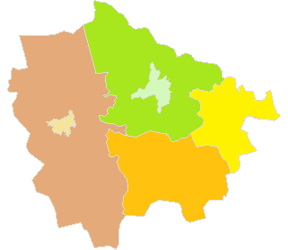
POZIOM BEZROBOCIA WEDŁUG GMIN
(dane na dzień 31.12.2023r.)
Sieraków
123
osób
Międzychód
285
osób
Chrzypsko Wielkie
46 osób
Kwilcz
124
osób
Powiat
578
osób

Slide 3
Rynek pracy ulega nieustannym zmianom między innymi w wyniku starzenia się społeczeństwa, migracji, a także czynników gospodarczych, dlatego zadania realizowane, a w konsekwencji usługi świadczone przez Urząd Pracy, podlegają licznym przeobrażeniom.
Sytuacja lokalnego rynku pracy w poprzednich latach uwarunkowana była dwoma czynnikami: wpływem pandemii na gospodarkę i napływem uchodźców wojennych z Ukrainy. Pracodawcy starali utrzymać się na rynku oraz pozyskać nowych klientów, dostosowując politykę przedsiębiorstwa do zmian zachodzących na rynku pracy.
Lokalni pracodawcy chętnie wnioskowali do tut. Urzędu o wsparcie zatrudnienia, korzystając z aktywnych form służących złagodzeniu skutków bezrobocia, aktywizacji zawodowej bezrobotnych. Osoby bezrobotne miały natomiast możliwość odbycia szkoleń (podwyższenie swoich kwalifikacji), uczestnictwa w stażach lub wsparcia kosztów podjęcia działalności gospodarczej.

Slide 4
TYTUŁ PROJEKTU | TERMIN REALIZACJI | LICZBA UCZESTNIKÓW PROJEKTU | WARTOŚĆ PROJEKTU
Aktywizacja zawodowa osób bezrobotnych i poszukujących pracy w powiecie międzychodzkim (I) współfinansowany z Europejskiego Funduszu Społecznego Plus w ramach Osi priorytetowej | 01.01.2023r-31.12.2024r | Łączna zakładana liczba uczestników projektu: 210 osób W tym: 2023r-109osób 2024r-101osób | Łączna kwota projektu: 2.790.887,14zł W tym: 2023r- 1.395.443,57zł 2024r- 1.395.443,57zł

Slide 5
Na koniec 2023r. w statystykach Powiatowego Urzędu Pracy w Międzychodzie figurowało 578 osób bezrobotnych.

Slide 7
W 2023r. zostało wyłączonych z ewidencji bezrobotnych 1375 osób, 639osób wyrejestrowanych utraciła status bezrobotnego z powodu podjęcia pracy.

Slide 8
W rejestrach urzędu pracy podobnie jak w latach ubiegłych dominują kobiety (powyżej 57%). Na koniec grudnia 2023r. były zarejestrowane 334 kobiety . W 2023r zwiększyła się ilość mężczyzn zarejestrowanych w tut. Urzędzie (42,2%).

Slide 9
Analizując oddzielnie strukturę bezrobocia wśród kobiet zwłaszcza tych pozostających w szczególnej sytuacji na rynku pracy, można zauważyć, że wśród zarejestrowanych kobiet w końcu grudnia 2023r. najliczniejszą grupę stanowiły osoby długotrwale bezrobotne oraz posiadające co najmniej jedno dziecko do 6 roku życia.

Slide 10
Znaczną część osób bezrobotnych stanowiły osoby długotrwale bezrobotne oraz osoby do 30 r ż, ich odsetek na koniec roku wynosił odpowiednio 33% i 27%.
Udział bezrobotnych należących do osób będących w szczególnej sytuacji na rynku pracy, na koniec grudnia 2023r. wynosił ogółem 76% i kształtował się na niższym o 4% poziomie w porównaniu do analogicznego okresu roku poprzedniego.

Slide 11
Najliczniejszą grupę bezrobotnych stanowiły i nadal stanowią osoby posiadające wykształcenie gimnazjalne i niższe (31,5%) oraz zasadnicze zawodowe (33%).
W porównaniu do lat ubiegłych odnotowano niewielką zmianę w wielkościach
grup sklasyfikowanych ze względu na poziom wykształcenia (gimnazjalne i niższe: -2,5% w stosunku do roku 2022, -4,5% w stosunku do roku 2021r).

Slide 12
Porównując do roku poprzedniego strukturę bezrobotnych według wieku, odnotowano
zmianę wśród najliczniejszej grupy jaką były osoby w przedziale wiekowym 25-34 oraz 35-44. W 2023r. stanowiła 47% osób bezrobotnych natomiast w 2022r. 49%.

Slide 13
Analiza danych wykazała, że w 2023r. największy odsetek osób bezrobotnych stanowiły osoby pozostające bez pracy przez okres od 1 do 3 miesięcy tj.28%-165 osób. Znacząco zmalała ilość bezrobotnych w przedziale powyżej 24 miesięcy.

Slide 14
W 2023r. w wyniku kontaktów bezpośrednich, telefonicznych i drogą elektroniczną tut. Urząd pozyskał 623 ofert pracy.

Slide 15
Pracodawcy z Powiatu Międzychodzkiego uzupełniali swoje braki kadrowe poprzez zatrudnianie cudzoziemców. W ubiegłych latach dominowała forma uproszczona, jaką była rejestracja oświadczeń o powierzeniu wykonywania pracy cudzoziemcowi (pochodzącemu z jednego z państw tj. Białoruś, Ukraina, Mołdawia, Gruzja, Armenia), w ramach których okresy wykonywanej pracy nie mogły przekroczyć łącznie 6 miesięcy w ciągu 12 kolejnych miesięcy, niezależnie od liczby podmiotów powierzających danemu cudzoziemcowi wykonywanie pracy. W związku z wybuchem wojny na Ukrainie zgodnie z zapisami ustawy z dnia 12 marca 2022 o pomocy obywatelom Ukrainy oraz z konfliktem zbrojnym na terytorium tego państwa, znacznie uprościł się proces zatrudniania uchodźców. Obywatele Ukrainy – zarówno ci, którzy przybyli do Polski od 24 lutego 2022r., jak i ci, którzy już wcześniej przebywali w Polsce – mogą legalnie podjąć pracę u każdego pracodawcy w Polsce, bez żadnych dodatkowych zezwoleń. Po stronie pracodawcy jest obowiązek zgłoszenia faktu podjęcia pracy przez obywatela Ukrainy korzystającego ze swobodnego dostępu do rynku pracy i powiatowego urzędu pracy w swoim powiecie poprzez system elektroniczny praca.gov.pl w ciągu 14 dni od podjęcia pracy. Obywatel Ukrainy, który przed 24 lutego 2022r. legalnie pracował w Polsce, aby dalej móc legalnie pracować u tego pracodawcy bądź innego nie musi dokonać żadnych formalności.
Ponadto pracodawcy składali wnioski o wydanie zezwolenia na pracę sezonową
(określoną poprzez podklasy działalności według Polskiej Klasyfikacji Działalności zawarte w rozporządzeniu MRPiPS), w ramach których cudzoziemiec może wykonywać pracę w okresach nie dłuższych niż 9 miesięcy w ciągu roku kalendarzowego .
Kolejna forma jaka była realizowana wymagała uzyskania zezwolenia wydanego przez wojewodę w oparciu o informację starosty o braku możliwości zaspokojenia potrzeb kadrowych pracodawcy.

Slide 16
W 2023r. zarejestrowano 197 oświadczeń pracodawców o powierzeniu wykonywania pracy cudzoziemcom, wpisanych do ewidencji w 2023 r. wg powiatu, w którym cudzoziemiec ma wykonywać pracę . Wydano 7 zezwoleń na pracę sezonową cudzoziemców, 9 informacji starosty o braku możliwości zaspokojenia potrzeb kadrowych pracodawcy, ponadto zarejestrowano 350 powiadomień o podjęciu pracy.

Slide 19
WYDATKI PONIESIONE W ROKU 2023 NA POSZCZEGÓLNE FORMY AKTYWIZACJI (procentowo w stosunku do ogółu wydatków na aktywizację bezrobotnych)

Slide 20
Wykaz osób bezrobotnych, które uczestniczyły w aktywnych formach w 2023 roku
Lp. | AKTYWNE FORMY |  |  | FP | EFS+ | OGÓŁEM
1 | Prace interwencyjne |  |  | 53 | 0 | 53
2 | Staże |  |  | 149 | 48 | 197
3 | Szkolenia i studia podyplomowe |  |  | 9 | 9 | 18
4 | Dotacje bezrobotni |  |  | 21 | 25 | 46
5 | Dotacje pracodawca |  |  | 3 | 0 | 3
6 | Prace Społecznie Użyteczne |  |  | 30 | 0 | 30
7 | Bon zasiedleniowy |  |  | 2 | 5 | 7
Liczba osób zaktywizowanych ogółem |  |  |  | 267 | 87 | 354

Slide 21
ŚRODKI Z KRAJOWEGO FUNDUSZU SZKOLENIOWEGO (KFS) w 2023 r.
PRZYZNANY LIMIT PODSTAWOWY: 135.400,00 zł
REZERWA KFS: 30.080,00 zł
LIMIT OGÓŁEM: 165.480,00 zł
PRACODAWCOM WYPŁACONO zgodnie z zawartymi umowami 146.310,55 zł.
Kwotę 12.500,00 zł przeznaczono na promocję KFS
Wydatki ogółem wyniosły 158.810,55 zł.
Podpisano 47 umów, w ramach których Pracodawcy przeszkolili ogółem 75 osób.
Koszt szkoleń w przeliczeniu na jednego uczestnika wyniósł 1.950,81 zł.

Slide 22
W ogólnej kwocie wydatków Funduszu Pracy tj. 7.501.633,48 zł dominowały koszty poniesione na realizację programów rynku pracy 3.096.193,44 zł oraz na zasiłki dla osób bezrobotnych (wraz ze składką ZUS) 2.222.410,68 zł , które stanowiły odpowiednio 41% i 30% ogółu wydatków.

Slide 23
W wyniku załatwianych spraw wydano 3959 decyzji administracyjnych. Ponadto zawarto 333 umowy cywilnoprawne (dotyczących aktywnych form) , 2 porozumienia (dotyczące PAI i PSU), wydano 1153 zaświadczeń, w tym 1045 dla osób bezrobotnych, 108 dla instytucji (ZUS, Komornik, Sąd, OPS, Policja i Prokuratura itp.), 174 zaświadczenia o udzielonej pomocy publicznej oraz 407 PIT-ów.
W ramach poradnictwa zawodowego: 170 osób skorzystało z indywidualnej porady zawodowej,150 osób z informacji zawodowej grupowej, 63 osoby z porady zawodowej grupowe, które prowadzi doradca zawodowy. Dodatkowo oprócz zadań z poradnictwa zawodowego doradca zawodowy sprawuje również funkcję doradcy klienta indywidualnego.
Zadania związane z funkcją doradcy klienta indywidualnego polegające na stałej opiece, kontakcie i pracy z osobami bezrobotnymi – od momentu ich rejestracji, aż do wyłączenia z ewidencji, realizowane są przez 4 pracowników Działu Centrum Aktywizacji Zawodowej tut. Urzędu. Każdy doradca, na którego przypada około145 osób bezrobotnych, dodatkowo wykonuje zadania mające na celu realizację projektów EFS, aktywnych form wynikających z ustawy o promocji zatrudnienia i instytucjach rynku pracy tj. prace interwencyjne, staże, szkolenia, Prace Społecznie Użyteczne, Program Aktywizacja i Integracja, świadczenia integracyjne (CIS Kwilcz, Sieraków, Chudobczyce), bony(zasiedleniowe, stażowe, zatrudnieniowe, szkoleniowe), realizują zadania jakimi są zwroty kosztów dojazdu np. na staż, wydawanie skierowań na badania lekarskie tytułem stwierdzenia braku przeciwwskazań do odbywania stażu, a także na badania lekarskie i psychologiczne, wymagane do rozpoczęcia udziału w szkoleniu (np. kwalifikacja wstępna, kurs prawa jazdy kat. C, D itp.) ,przygotowuje informacje starosty o braku możliwości zaspokojenia potrzeb kadrowych pracodawcy, prowadzi stronę internetową Urzędu, dbając o uaktualnianie: informacji, dokumentów do pobrania, udostępnianie aktualnych ogłoszeń, naborów itp. Ponadto w zastępstwie podczas nieobecności pracowników merytorycznych udziela informacji na temat dotacji na rozpoczęcie działalności gospodarczej, doposażenia stanowiska pracy, Krajowego Funduszu Szkoleniowego, zatrudnienia cudzoziemców itp. Funkcja doradcy klienta instytucjonalnego polega między innymi na współpracy oraz nawiązaniu kontaktów z pracodawcami, w wyniku czego baza pracodawców wzrosła o 151 podmiotów gospodarczych. Na koniec 2023 roku w tut. rejestrze znajdowało się 2764 pracodawców.

Slide 24
Doradcy klienta pełnią również funkcję pośrednika pracy, jeden z doradców pełni dodatkowo funkcję specjalisty do spraw programów i specjalisty do spraw rozwoju zawodowego. Dodatkowo wykonują procedury związane ze zwrotem nienależnie pobranych świadczeń. Ponadto jeden z pośredników pracy opracowuje comiesięczne statystyki .
Każda z osób bezrobotnych, zgodnie z Ustawą ma wyznaczaną wizytę w terminie co najmniej raz na 60 dni (kontakt może być osobisty, telefoniczny lub mailowy), na której ustalany jest Indywidualny Plan Działania dla każdej osoby (zawiera m. in. działania możliwe do zastosowania przez urząd pracy w ramach pomocy określonej w ustawie, działania planowane do samodzielnej realizacji przez bezrobotnego, możliwe formy wsparcia, planowaną liczbę i terminy kontaktów z doradcą klienta lub innym pracownikiem urzędu pracy). Podczas kierowania osób na aktywne formy wsparcia, często zdarza się, że jedna osoba ma dodatkowo kilka wizyt nadprogramowych, związanych z wydaniem skierowania na badania lekarskie, uzyskania porady zawodowej oraz informacji z zakresu pośrednictwa pracy, a także wydaniem stosownych dokumentów, niezbędnych do odbywania danej formy (oświadczenia o przysługujących prawach i obowiązkach, listy obecności i inne). Jeśli chodzi o projekty unijne, obligatoryjnym wymogiem jest także kwalifikacja każdego potencjalnego kandydata do projektu przez pracowników Działu CAZ , sporządzanie z osobą bezrobotną formularza zgłoszeniowego oraz wydawanie stosownych oświadczeń dla uczestników.

Slide 25
W roku 2023 ogółem zarejestrowano 1343 osób bezrobotnych.
m-c | I | II | III | IV | V | VI | VII | VIII | IX | X | XI | XII
Liczba rejestracji w miesiącu | 137 | 133 | 128 | 90 | 77 | 92 | 92 | 113 | 152 | 121 | 104 | 104
Z prawem do zasiłku | 36 | 36 | 24 | 25 | 21 | 34 | 35 | 25 | 24 | 22 | 21 | 24
Rejestracja po raz pierwszy | 29 | 30 | 45 | 25 | 22 | 23 | 30 | 32 | 59 | 39 | 35 | 22
Rejestracja po raz kolejny | 108 | 103 | 83 | 65 | 55 | 69 | 62 | 81 | 93 | 82 | 69 | 82
cudzoziemcy | 2 | 8 | 9 | 1 | 1 | 3 | 1 | 3 | 4 | 2 | 0 | 0

Slide 26
W roku 2023r przy realizacji zadań Urząd współpracował m in. z :
Ośrodkami Pomocy Społecznej- współpraca polegała między innymi: na udzielaniu porad zawodowych grupowych, na udzielaniu informacji o planowanych szkoleniach, ofertach pracy, wymianie informacji w sprawach indywidualnych dotyczących gotowości do podjęcia pracy oraz świadczeń przysługującym osobom bezrobotnych, będących jednocześnie podopiecznymi tychże ośrodków i realizacji programu prac społecznie użytecznych,
Klubem Integracji Społecznej w Międzychodzie- w zakresie aktywizacji osób długotrwale bezrobotnych, zagrożonych wykluczeniem społecznym,
Powiatową Radą Rynku Pracy- w zakresie opiniodawczo -doradczym,
Wojewódzkim Urzędem Pracy- w zakresie:
-prawidłowej realizacji oraz rozliczania projektów EFS
-opracowania na każdy rok barometru zawodów deficytowych, zrównoważonych i nadwyżkowych, w oparciu m.in. o analizę ofert pracy, liczbę osób zarejestrowanych w PUP i posiadających konkretne zawody, ale także biorąc pod uwagę aktualne zapotrzebowanie lokalnych pracodawców bądź potencjalnych kandydatów do pracy,
- sporządzania różnego rodzaju bieżących sprawozdań do celów statystycznych,
Instytucjami szkoleniowymi- w zakresie pozyskiwania ofert szkoleniowych oraz zlecania zorganizowania i przeprowadzania na rzecz PUP szkoleń i kursów, wynikających z indywidualnych potrzeb osób bezrobotnych,
Szkołami-w zakresie informacji dot. aktywizacji zawodowej między innymi poprzez pośrednictwo pracy, poradnictwo zawodowe, planowanie rozwoju zawodowego, organizowanie szkoleń, pomoc w aktywnym poszukiwaniu pracy, promocję i wspieranie przedsiębiorczości ,
Pracodawcami- cykliczne spotkania informacyjne dot. wsparcia finansowego związanego z zatrudnieniem osoby bezrobotnej, z podnoszeniem kwalifikacji pracowników.

Slide 27
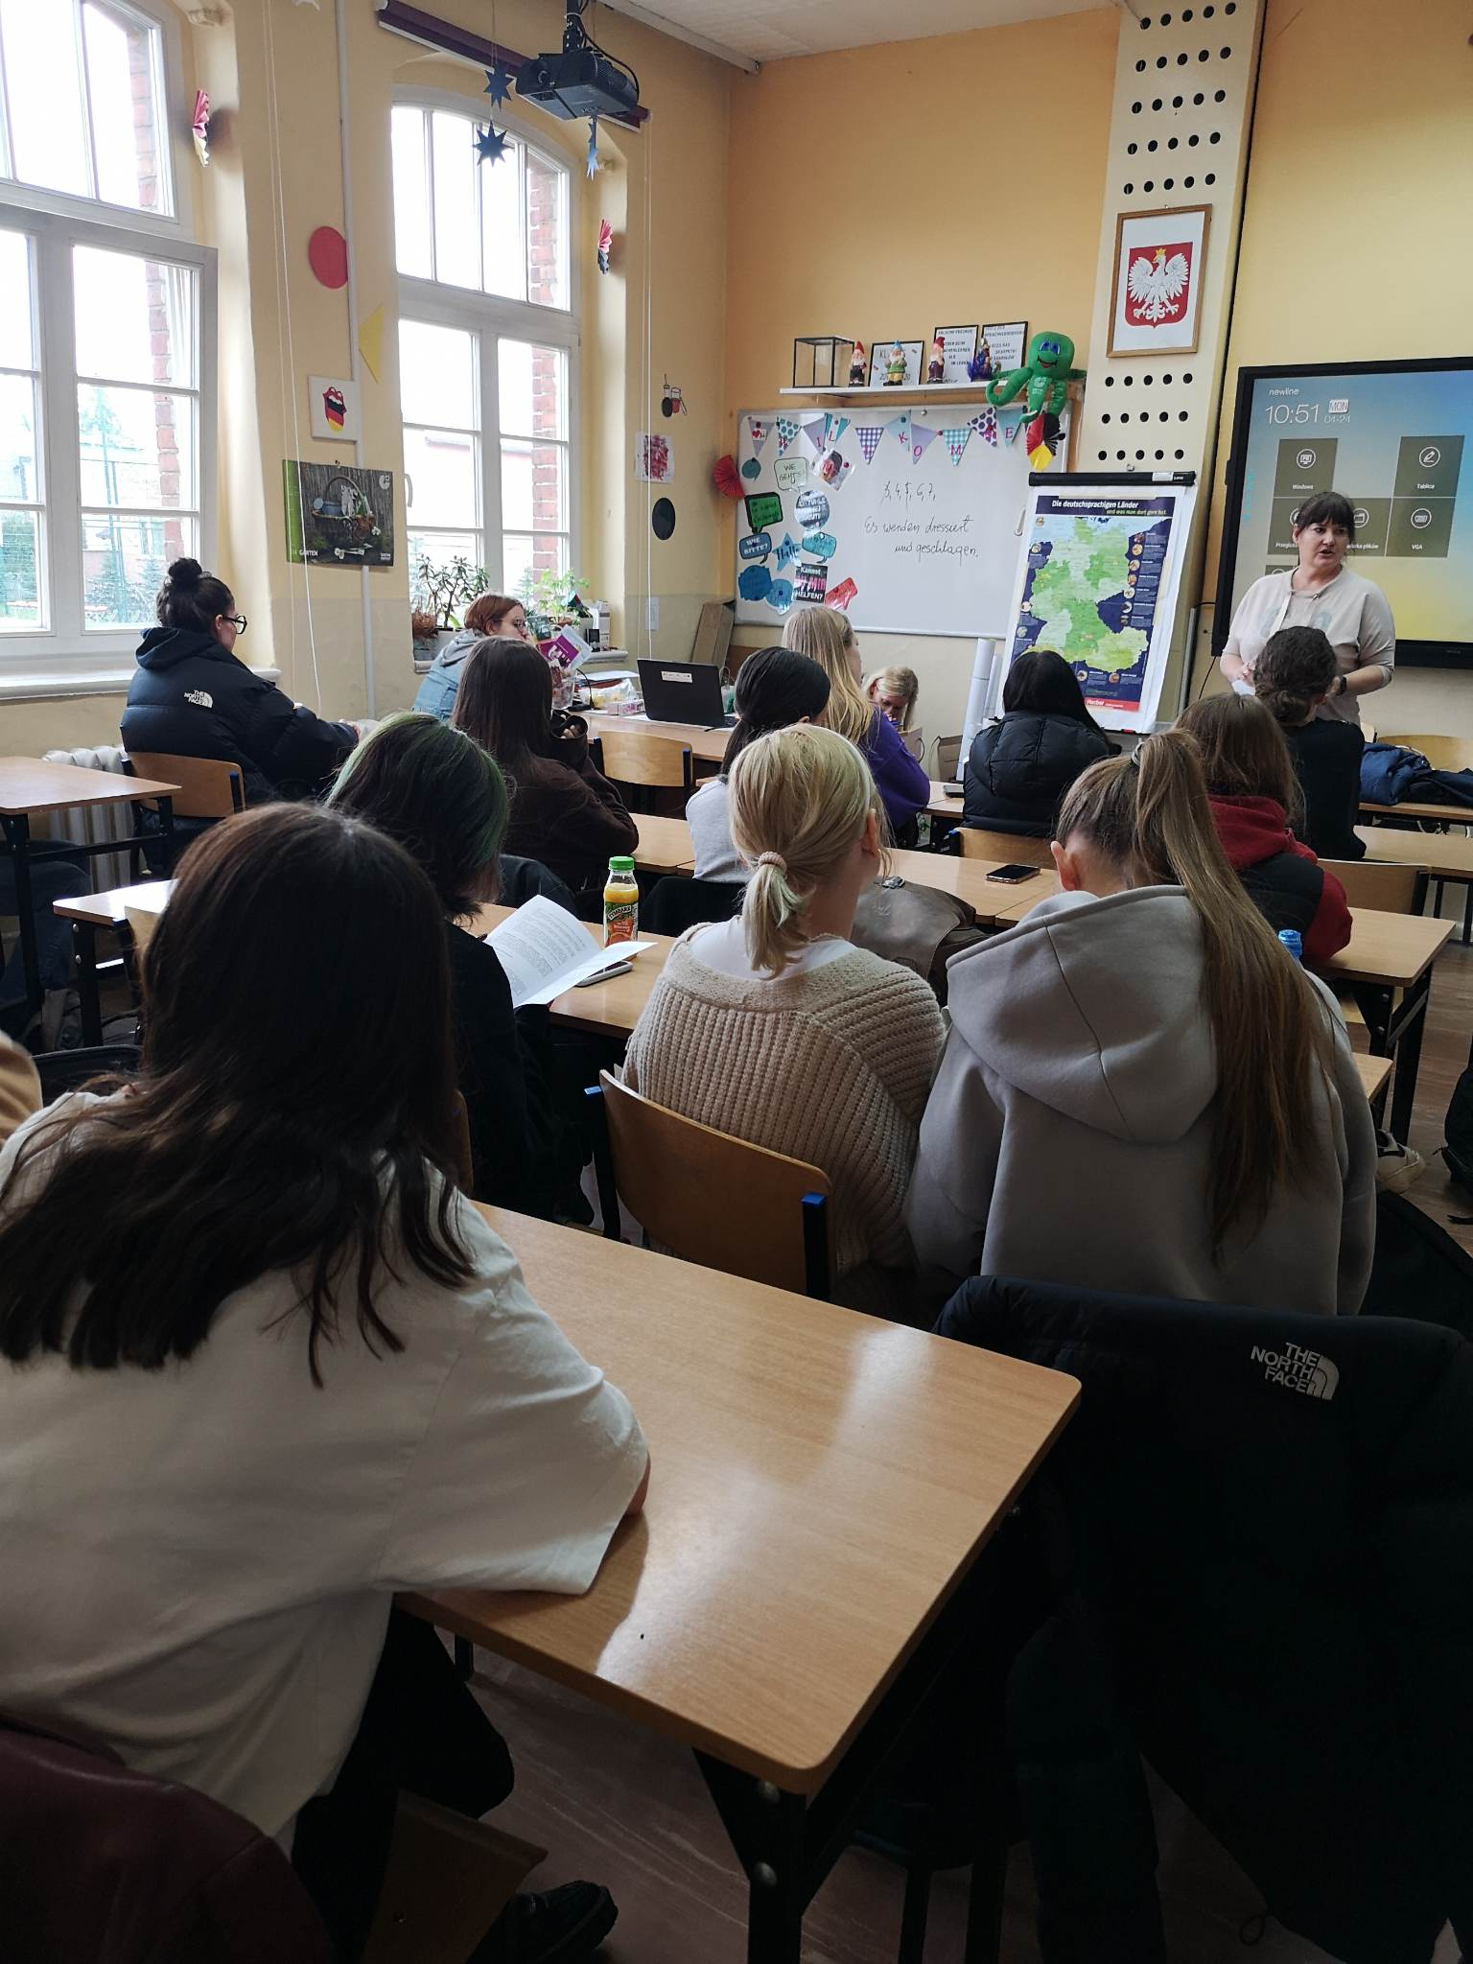
Szkoły ponadpodstawowe- spotkania informacyjne

Slide 28
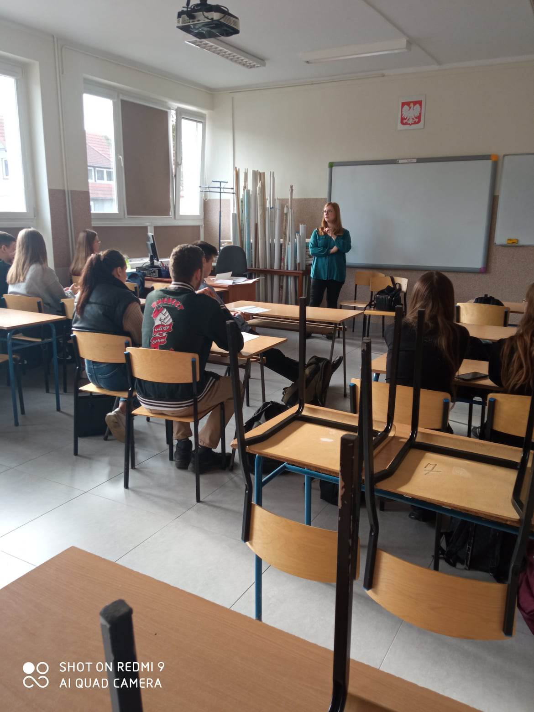

Slide 29
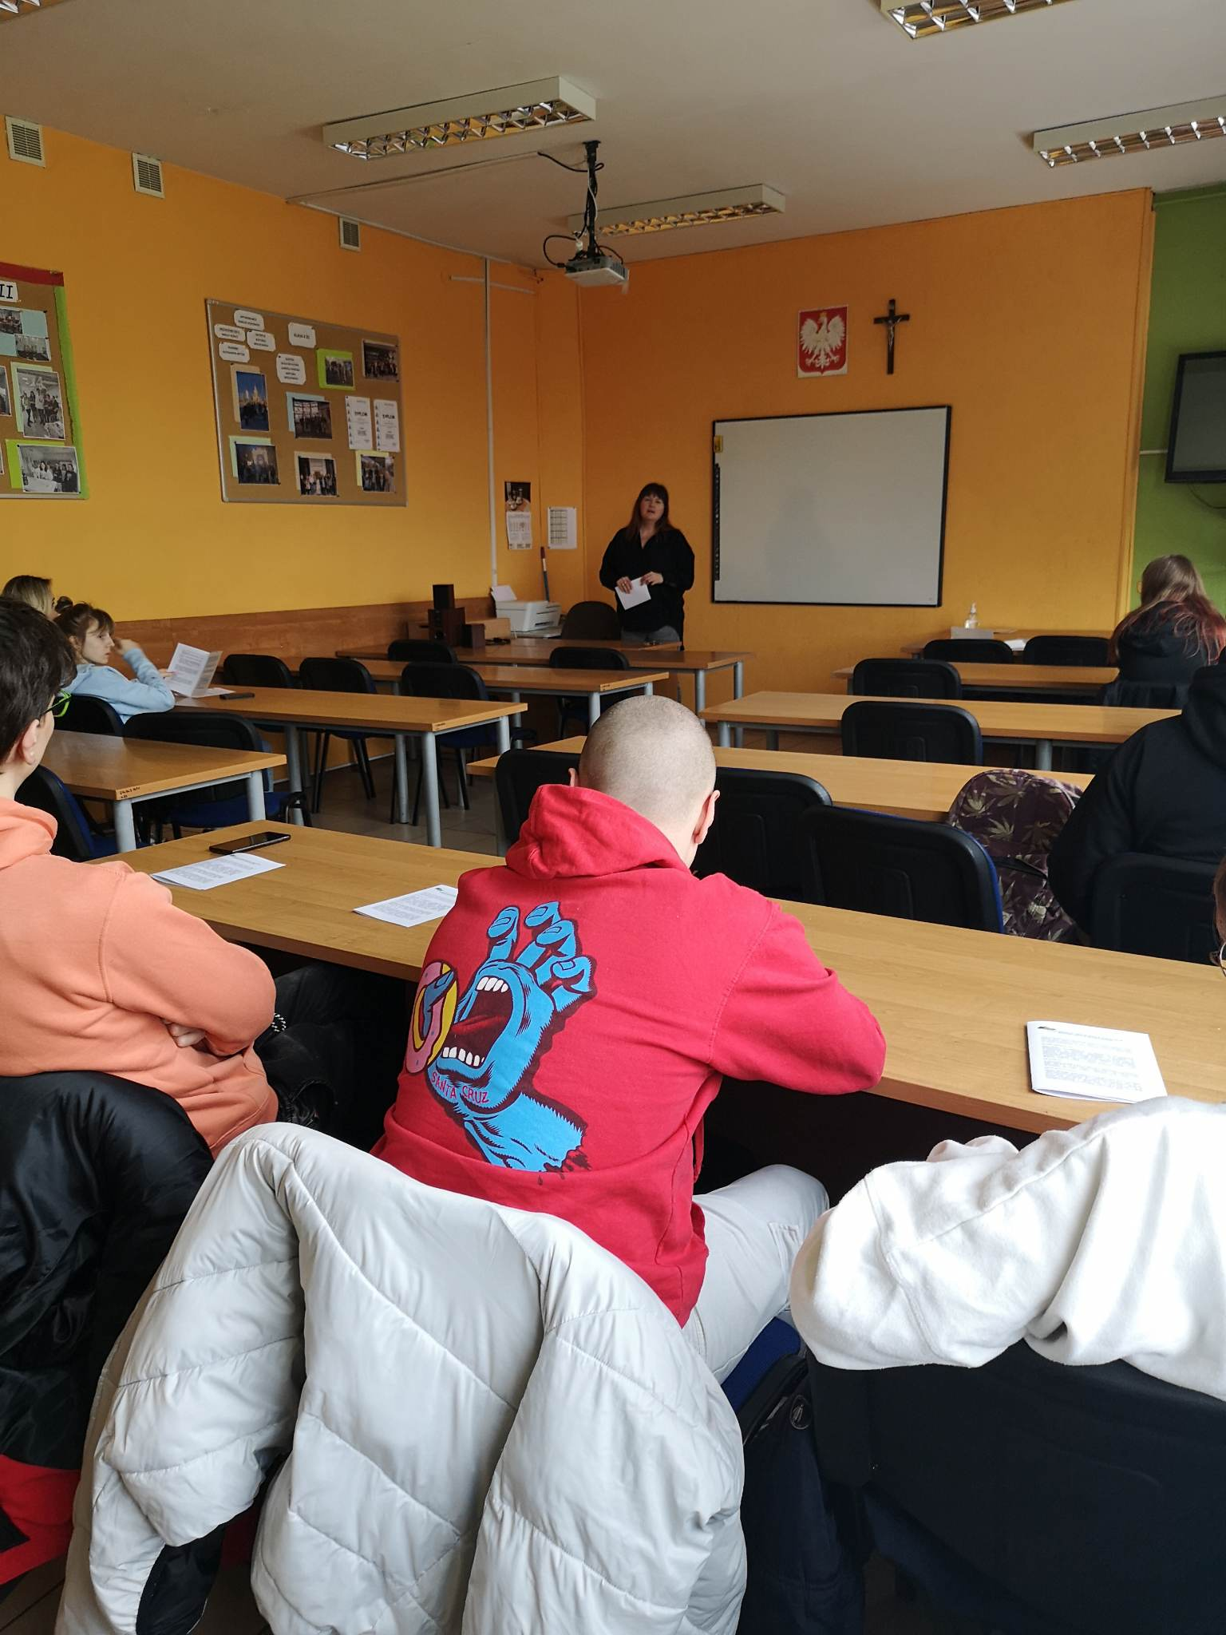

Slide 30
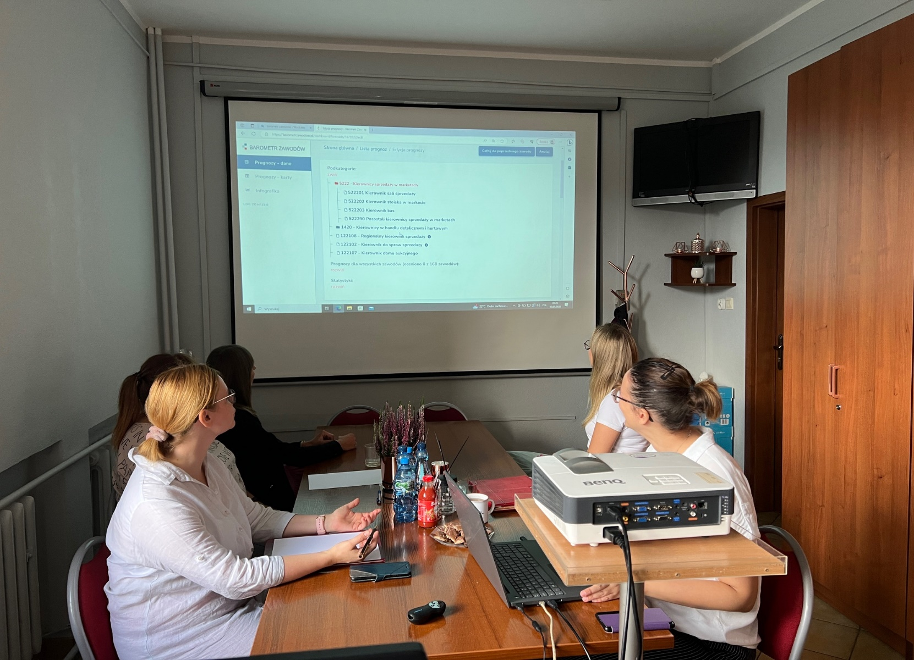
Wojewódzki Urząd Pracy w Poznaniu – barometr zawodów deficytowych i nadwyżkowych

Slide 31
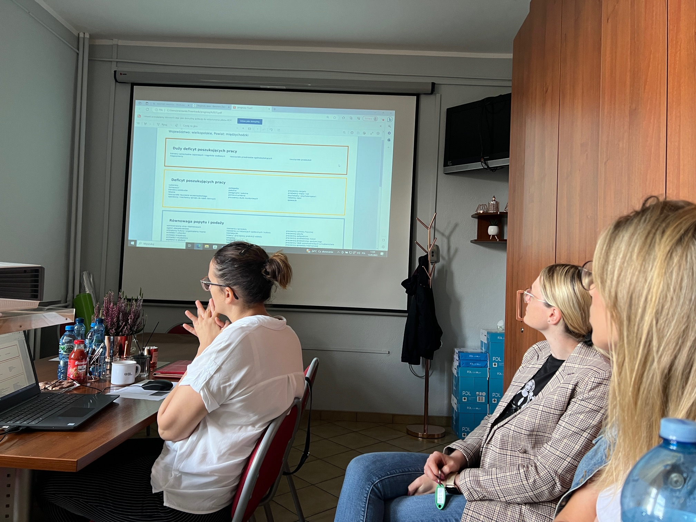

Slide 32
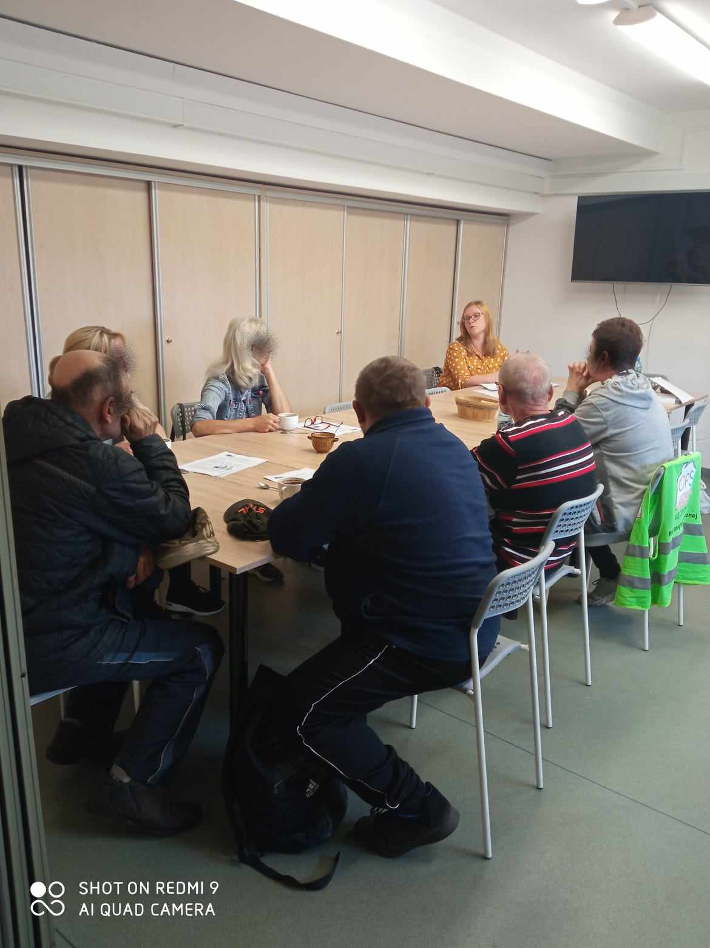
W miesiącach IX i X 2023 r. Powiatowy Urząd Pracy
w Międzychodzie we współpracy z Ośrodkiem Pomocy Społecznej przeprowadził spotkania w ramach cyklicznych warsztatów. Były one skierowane do grupy osób uczestniczących
w pracach społeczno-użytecznych.
Tematy poruszone przez doradcę instytucjonalnego oraz doradcę zawodowego dotyczyły głównie aktualnej sytuacji na rynku pracy oraz form wsparcia, oferowanych przez Urząd Pracy.

Slide 33
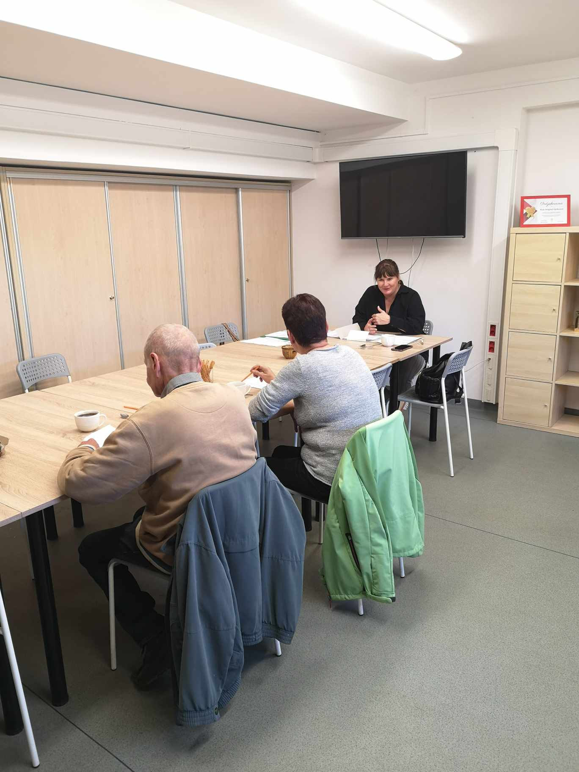

Slide 34
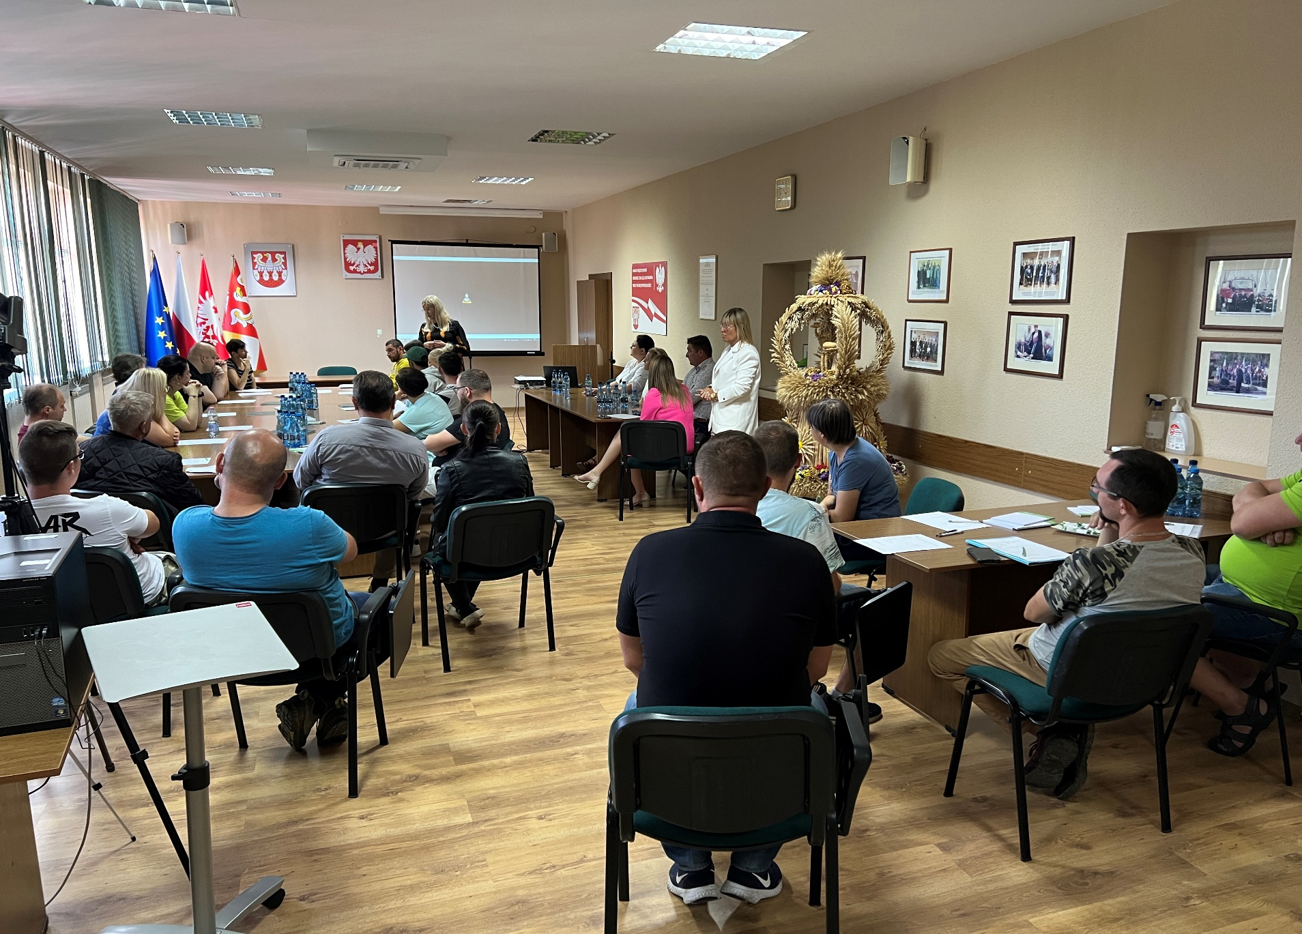
Spotkanie z Firmą SOBEX Trzebicz

Slide 35
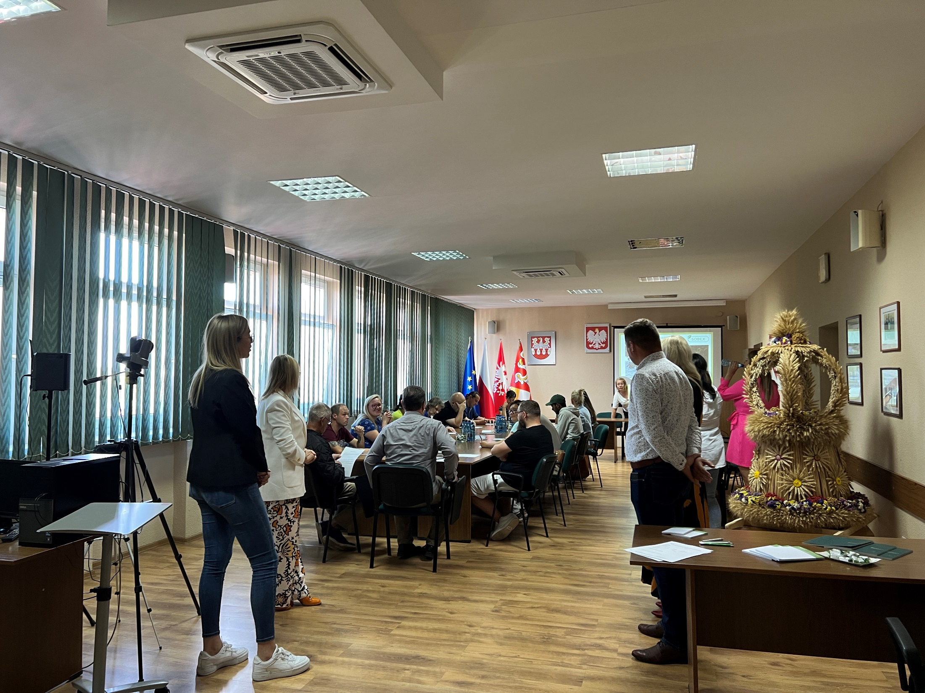

Slide 36
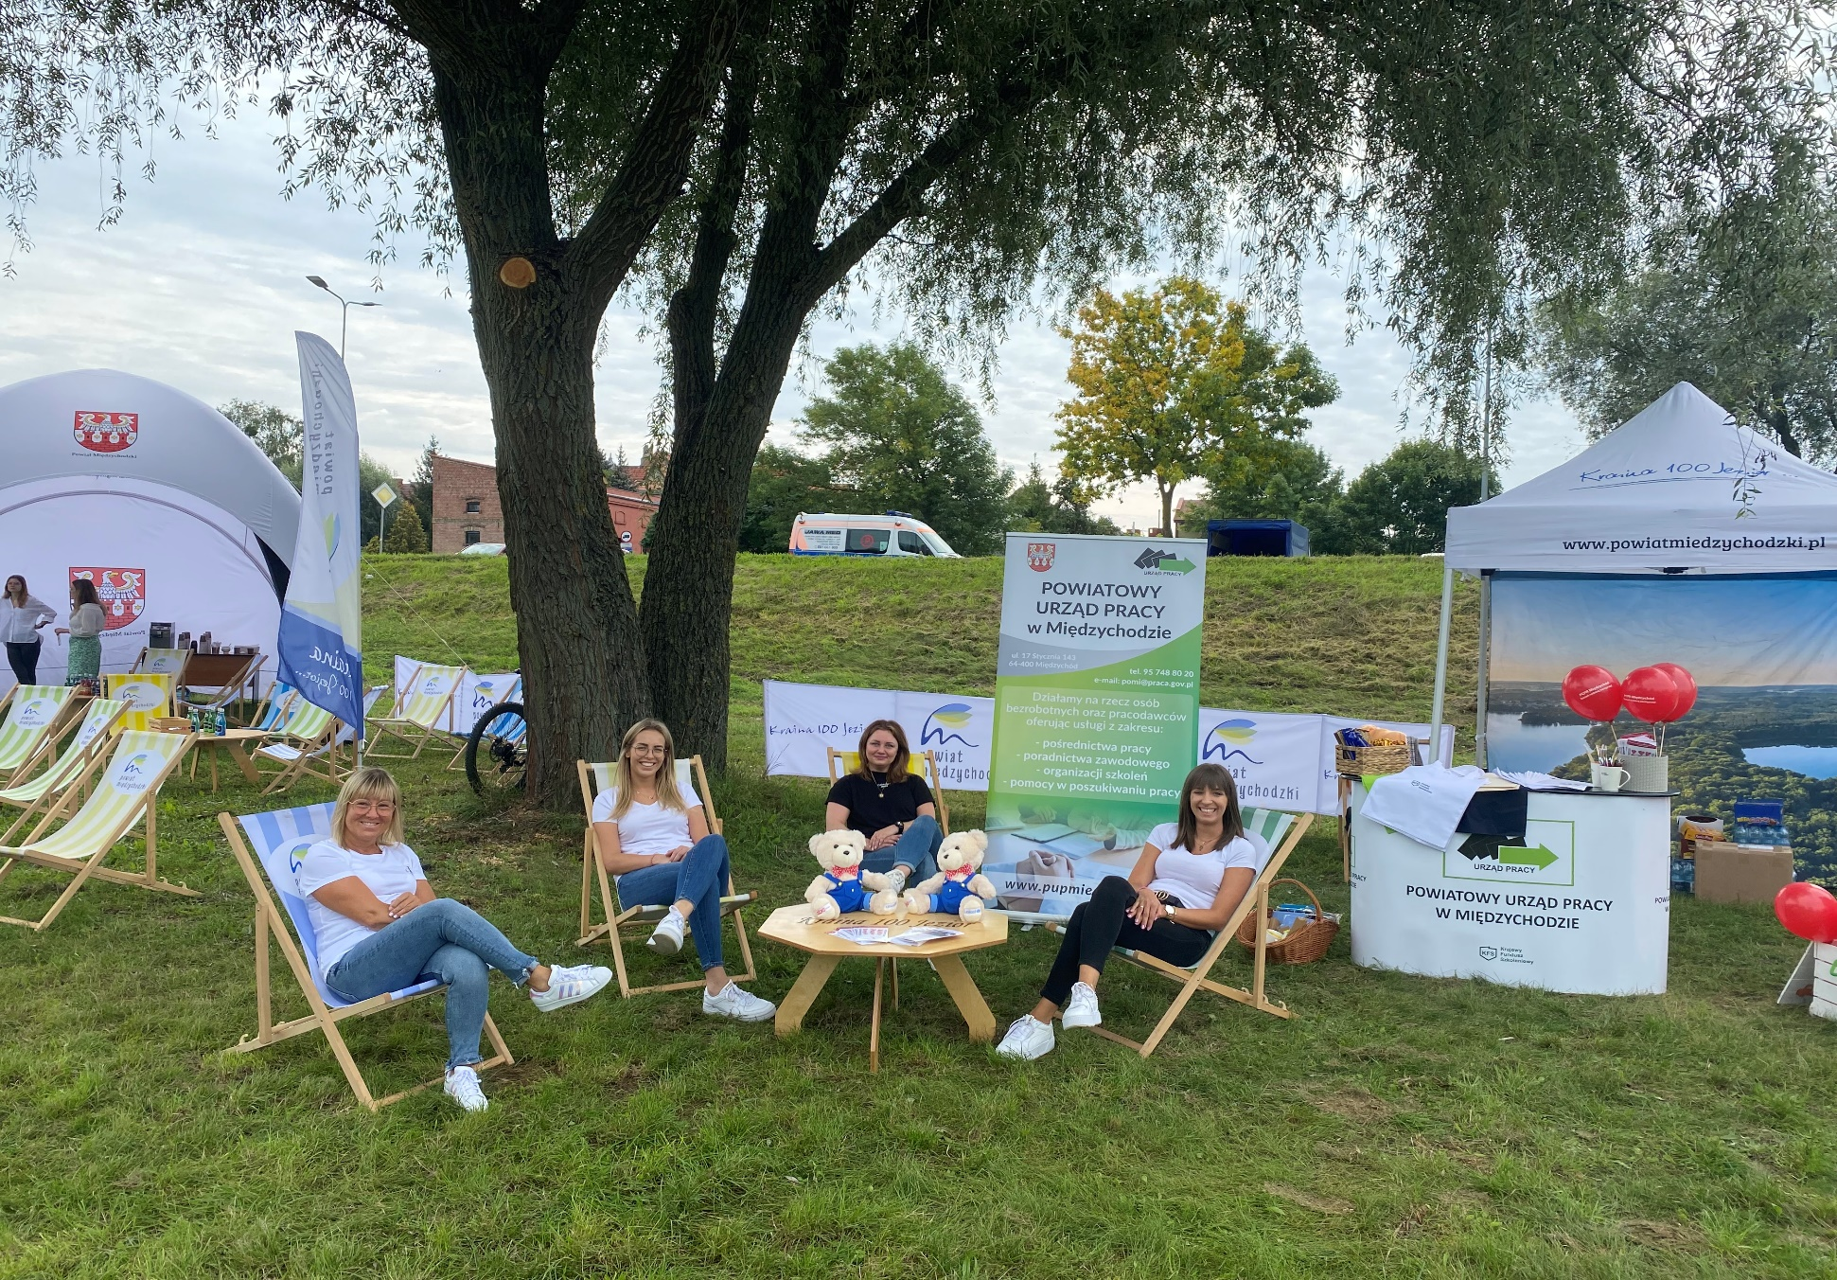
Piknik mundurowych

Slide 37
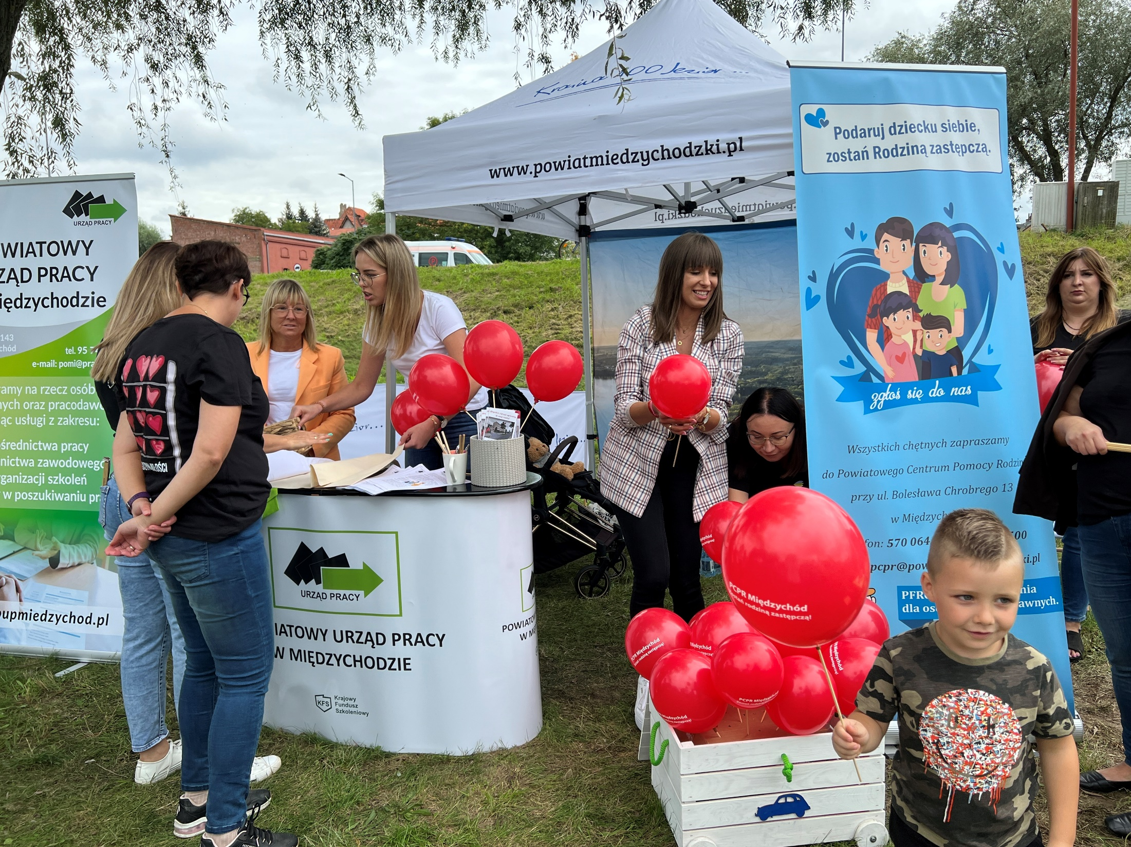

Slide 38
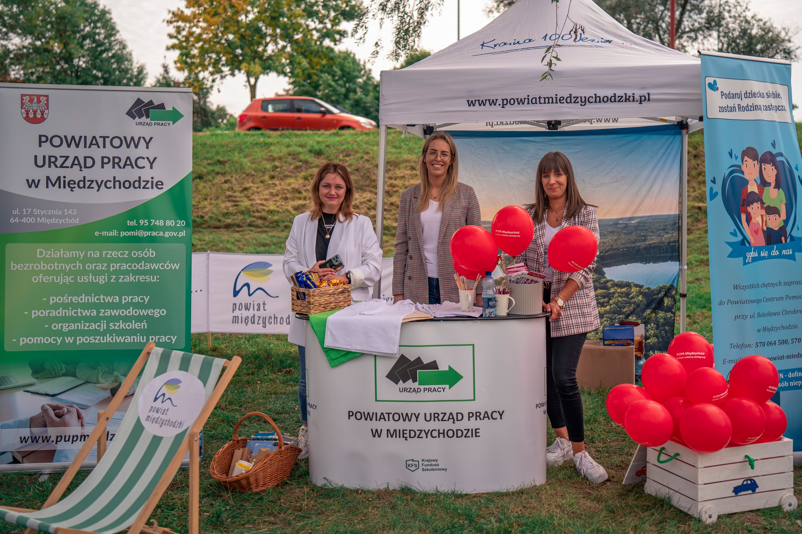

Slide 39
Dziękuję za uwagę

